Slide 1
Il contratto di II livello
E il contratto aziendale in particolare.
Lezione 12 – diritto del lavoro – LM Rovigo, 2019-2020

Slide 2
Dalla contrattazione separata degli anni ’50 agli accordi del 1993, 2009, 2011, 2012, 2014
Gli accordi degli anni ’50: le c.i.
La contrattazione collettiva articolata (1962-63): il riconoscimento della natura collettiva
La contrattazione coll. degli anni ’70-’80
L’accordo interconfederale del 1993

Slide 3
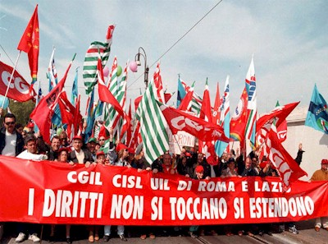

Slide 4
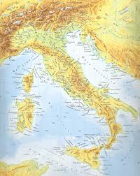
Rapporto tra CCNL e
Contr. II livello
I contratti di secondo livello
  Territoriale
  Aziendale
La regolamentazione tra CC secondo i principi codicistici
La regolamentazione secondo gli Accordi Interconfederali (atti di autonomia negoziale)
  Clausole di rinvio dal CCNL a Contr.II liv.

Slide 5
Il contratto aziendale può derogare in pejus il contratto collettivo nazionale?
Inapplicabilità del 2077
Criterio cronologico? No, fonti diverse, anche se dotate di pari forza
Criterio di specialità (di competenza). Se la contrattazione aziendale è competente a disporre.

Slide 6
Un caso regolato dalla legge
Il contratto gestionale come determinato dalla l.223/1991: l’art.5 e i criteri di scelta dei lavoratori in eccedenza
Applicabilità a tutti i lavoratori in forza della legge
Viola l’art.39 Cost.?

Slide 7
Corte Cost. 268/1994
Il contratto collettivo gestionale non è un accordo economico normativo
Non regola i rapporti individuali di lavoro
Non è riconducibile all’art.39 Cost.
E’ un accordo che procedimentalizza e limita il potere organizzativo del datore di lavoro e si applica solo nei suoi confronti

Slide 8
Efficacia temporale
La stessa del CCNL (3 anni)
Possibilità di disdetta unilaterale
Sfasatura temporale tra CC
  Le clausole di inscindibilità
  Il CCNL per poter modificare il CC aziendale deve formarsi nel contesto di un sistema contrattuale vincolante (accordo interconfederale)
  Non può modificare le clausole individuali più favorevoli

Slide 9
CC Aziendale e clausole individuali
Quando il cc aziendale preveda una clausola più favorevole essa potrebbe essere qualificata come
Reiterato comportamento unilaterale del datore di lavoro e quindi
Uso aziendale negoziale (1340: le clausole d’uso si intendono inserite nel contratto, se non risulta che non sono state volute dalle parti)

Slide 10
Art. 16. Trattamenti economici collettivi discriminatori
È vietata la concessione di trattamenti economici di maggior favore aventi carattere discriminatorio a mente dell'articolo 15.
Il pretore su domanda dei lavoratori nei cui confronti è stata attuata la discriminazione di cui al comma precedente o delle associazioni sindacali alle quali questi hanno dato mandato, accertati i fatti, condanna il datore di lavoro al pagamento, a favore del fondo adeguamento pensioni, di una somma pari all'importo dei trattamenti economici di maggior favore illegittimamente corrisposti nel periodo massimo di un anno.

Slide 11
Art. 17. Sindacati di comodo
È fatto divieto ai datori di lavoro ed alle associazioni di datori di lavoro di costituire o sostenere, con mezzi finanziari o altrimenti, associazioni sindacali di lavoratori.

Slide 12
L’accordo del 1993
La contrattazione aziendale riguarda materie e istituti diversi e non ripetitivi rispetto a quelli retributivi propri del CCNL. Le erogazioni del livello di contrattazione aziendale sono strettamente correlate ai risultati conseguiti nella realizzazione di programmi, concordati tra le parti, aventi come obiettivo incrementi di produttività, di qualità ed altri elementi di competitività di cui le imprese dispongano, compresi i margini di produttività, che potrà essere impegnata per accordo tra le parti, eccedente quella eventualmente già utilizzata per riconoscere gli aumenti retributivi a livello di CCNL, nonché ai risultati legati all'andamento economico dell'impresa.

Slide 13
La contrattazione aziendale o territoriale è prevista secondo le modalità e negli ambiti di applicazione che saranno definiti dal contratto nazionale di categoria nello spirito dell'attuale prassi negoziale con particolare riguardo alle piccole imprese. Il contratto nazionale di categoria stabilisce anche la tempistica, secondo il principio dell'autonomia dei cicli negoziali, le materie e le voci nelle quali essa si articola.

Slide 14
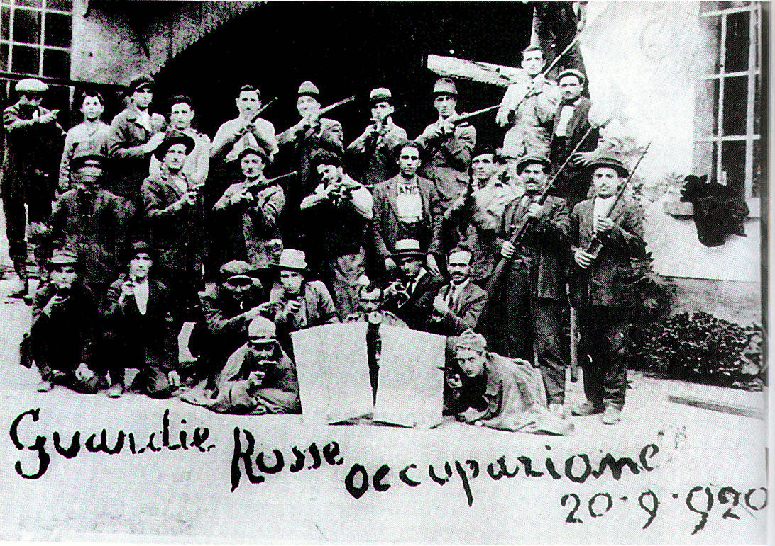
Soggetti stipulanti ed efficacia
Le commissioni interne
Le RSA /Consigli di Fabbrica (CdF)
Le istanze provinciali dei sindacati
Le RSU
Quale efficacia soggettiva (dal punto di vista del lavoratore) ?

Slide 15
Quando si presenta il problema?
Accordo integrativo migliorativo
Accordo autonomo migliorativo
Accordo ablatorio
Accordo gestionale

Slide 16
Il lavoratore è rappresentato?
Non è rappresentante di tutti
Chi ha rappresentato il lavoratore:
RSA
Sindacato locale
RSU
Non è rappresentante di tutti
E’ rappresentante di tutti, ma….

Slide 17

Le RSU rappresentano tutti i lavoratori perché tutti possono votare.
Ma...
…il tavolo delle trattative può essere
composto da soggetti diversi dalle RSU

Slide 18
RSU + RSA
RSA
RSU
Sindacato esterno
RSU + sindacato esterno

Slide 19
In generale
Il contratto aziendale si applica a tutti in quanto l’interesse collettivo è indivisibile: la funzione organizzatoria del CC richiede un’unica regolamentazione contrattuale.

Slide 20
La disposizione generale non si applica quando il contratto è puramente peggiorativo
Il contratto non è puramente peggiorativo Quando vi sono compensazioni corrispondenti Ad interessi collettivi: il contratto di solidarietà difensivo

Slide 21
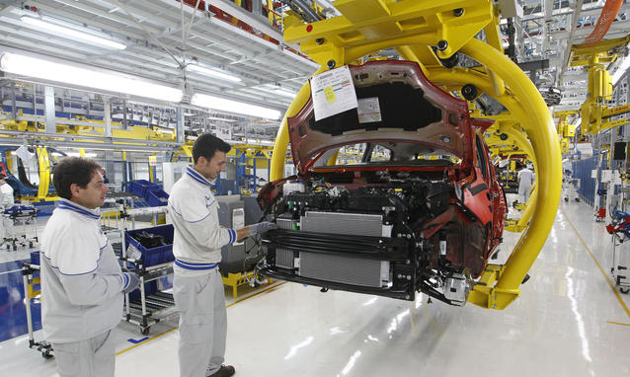

Slide 22
La nascita di
Fabbrica Italia Pomigliano SpA
15 giugno 2010: firmato accordo aziendale Fiat – Pomigliano, senza FIOM, dopo referendum ex art.21 st.lav.
19 luglio 2010: nasce la NewCo. Non iscritta a Federmeccanica
28 dicembre 2010 Firmato il contratto «di I livello» di FIAT. Si prevede la costituzione della rappresentanze sindacali previste dalla legge.
Febbraio 2011. Contratto di II livello FIP

Slide 23
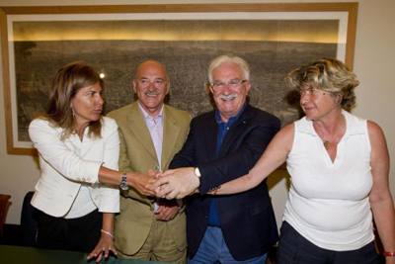
L’accordo inteconfederale
28 giugno 2011

Slide 24
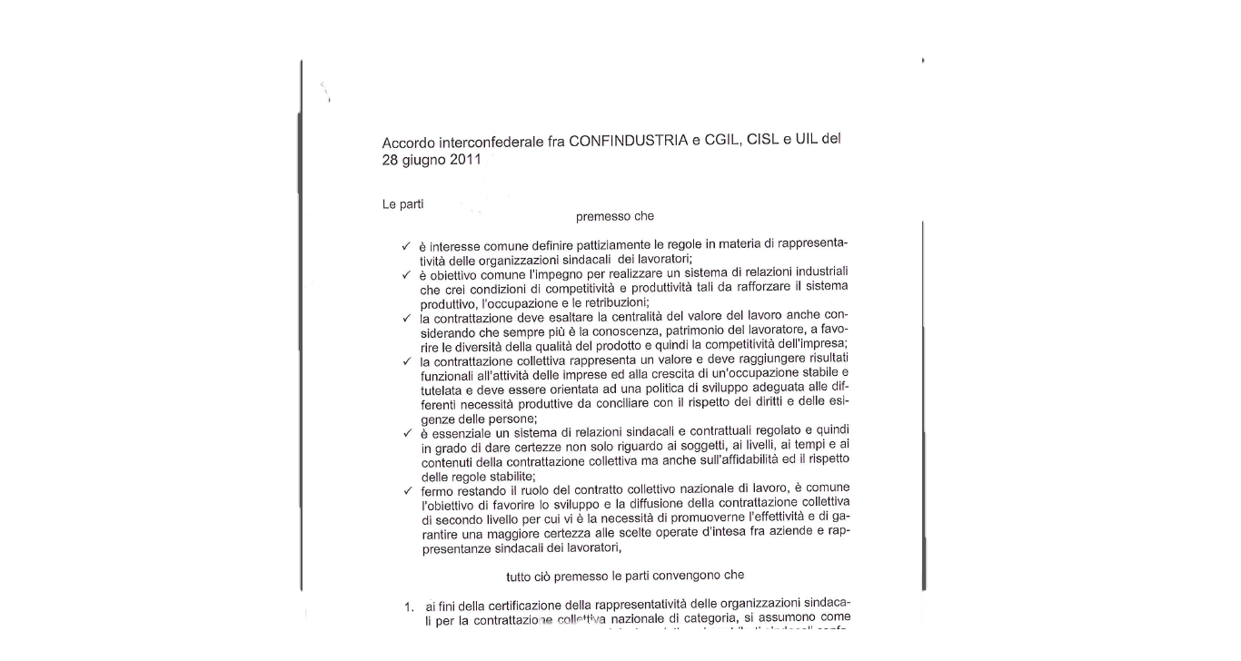

Slide 25
Una mano tesa?
Punto 4: efficacia vincolante del contratto aziendale per tutte le associazioni stipulanti l’accordo interconfederale
Possibilità di modificare quanto stabilito nel CCNL in tema di prestazioni lavorative, orari, organizzazione del lavoro

Slide 26
D.L. 13-8-2011 n. 138
Art. 8 Sostegno alla contrattazione collettiva di prossimità
I contratti collettivi di lavoro sottoscritti a livello aziendale o territoriale da associazioni dei lavoratori comparativamente più rappresentative sul piano nazionale o territoriale ovvero dalle loro rappresentanze sindacali operanti in azienda ai sensi della normativa di legge e degli accordi interconfederali vigenti, compreso l'accordo interconfederale del 28 giugno 2011, possono realizzare specifiche intese con efficacia nei confronti di tutti i lavoratori interessati ./.

Slide 27
a condizione di essere sottoscritte sulla base di un criterio maggioritario relativo alle predette rappresentanze sindacali, finalizzate alla maggiore occupazione, alla qualità dei contratti di lavoro, all'adozione di forme di partecipazione dei lavoratori, alla emersione del lavoro irregolare, agli incrementi di competitività e di salario, alla gestione delle crisi aziendali e occupazionali, agli investimenti e all'avvio di nuove attività

Slide 28
2. Le specifiche intese di cui al comma 1 possono riguardare la regolazione delle materie inerenti l'organizzazione del lavoro e della produzione con riferimento:
a) agli impianti audiovisivi e alla introduzione di nuove tecnologie;
b) alle mansioni del lavoratore, alla classificazione e inquadramento del personale;
c) ai contratti a termine, ai contratti a orario ridotto, modulato o flessibile, al regime della solidarietà negli appalti e ai casi di ricorso alla somministrazione di lavoro;
d) alla disciplina dell'orario di lavoro;

Slide 29
e) alle modalità di assunzione e disciplina del rapporto di lavoro, comprese le collaborazioni coordinate e continuative a progetto e le partite IVA, alla trasformazione e conversione dei contratti di lavoro e alle conseguenze del recesso dal rapporto di lavoro, fatta eccezione per il licenziamento discriminatorio, il licenziamento della lavoratrice in concomitanza del matrimonio, il licenziamento della lavoratrice dall'inizio del periodo di gravidanza fino al termine dei periodi di interdizione al lavoro, nonché fino ad un anno di età del bambino, il licenziamento causato dalla domanda o dalla fruizione del congedo parentale e per la malattia del bambino da parte della lavoratrice o del lavoratore ed il licenziamento in caso di adozione o affidamento

Slide 30
2-bis. Fermo restando il rispetto della Costituzione, nonché i vincoli derivanti dalle normative comunitarie e dalle convenzioni internazionali sul lavoro, le specifiche intese di cui al comma 1 operano anche in deroga alle disposizioni di legge che disciplinano le materie richiamate dal comma 2 ed alle relative regolamentazioni contenute nei contratti collettivi nazionali di lavoro.
[…] (norma impugnata dalla Regione Toscana perché la disposizione potrebbe intaccare le prerogative legislative regionali in tema di politiche attive del lavoro. Ricorso respinto da C.Cost. 4/10/2012/ n.221 che si è riservata la pronuncia su alcune questioni e dichiarato non fondate quelle relative ai commi 1, 2, 2bis)

Slide 31
Il comportamento antisindacale della FIAT
Utilizzo abusivo delle norme di diritto ai fini antisindacali
Ma con quale risultato?

Slide 32
Corte Cost. 23/07/2013 n.231
l’illegittimità costituzionale dell’articolo 19, nella parte in cui non prevede che la rappresentanza sindacale aziendale possa essere costituita anche nell’ambito di associazioni sindacali che, pur non firmatarie dei contratti collettivi applicati nell’unità produttiva, abbiano comunque partecipato alla negoziazione relativa agli stessi contratti quali rappresentanti dei lavoratori dell’azienda.

Slide 33
Accordo interconfederale 2014
(TU Rappresentanza)
PARTE PRIMA: misura e certificazione della rappresentanza ai fini della contrattazione collettiva nazionale di categoria.
PARTE SECONDA: regolamentazione delle rappresentanze in azienda.
PARTE TERZA: titolarità ed efficacia della contrattazione collettiva nazionale di categoria e aziendale.
PARTE QUARTA: disposizioni relative alle clausole e alle procedure di raffreddamento e alle clausole sulle conseguenze dell’ inadempimento.

Slide 34
Vincolatività del CC
I contratti collettivi nazionali di lavoro sottoscritti formalmente dalle Organizzazioni Sindacali che rappresentino almeno il 50% +1 della rappresentanza, […] previa consultazione certificata delle lavoratrici e dei lavoratori, a maggioranza semplice - le cui modalità saranno stabilite dalle categorie per ogni singolo contratto – saranno efficaci ed esigibili. La sottoscrizione formale dell’accordo, come sopra descritta, costituirà l’atto vincolante per entrambe le Parti.

Slide 35
Vincolatività del cc aziendale (RSU)
I contratti collettivi aziendali per le parti economiche e normative sono efficaci ed esigibili per tutto il personale in forza e vincolano tutte le associazioni sindacali, espressione delle Confederazioni sindacali firmatarie dell’Accordo Interconfederale del 28 giugno 2011, del Protocollo d’intesa del 31 maggio 2013 e del presente Accordo, o che comunque tali accordi abbiano formalmente accettato, operanti all’interno dell’azienda, se approvati dalla maggioranza dei componenti delle rappresentanze sindacali unitarie elette secondo le regole interconfederali convenute con il presente Accordo.

Slide 36
Vincolatività del cc aziendale (RSA)
In caso di presenza delle rappresentanze sindacali aziendali […] i contratti collettivi aziendali esplicano pari efficacia se approvati dalle rappresentanze sindacali aziendali costituite nell’ambito delle associazioni sindacali che, singolarmente o insieme ad altre, risultino destinatarie della maggioranza delle deleghe relative ai contributi sindacali conferite dai lavoratori dell’azienda nell’anno precedente a quello in cui avviene la stipulazione, rilevati e comunicati ai sensi della presente intesa. […] i contratti collettivi aziendali approvati dalle rappresentanze sindacali aziendali con le modalità sopra indicate devono essere sottoposti al voto dei lavoratori […]

Slide 37
Rapporti tra CCNL e CC aziendale (RSA)
I contratti collettivi aziendali possono attivare strumenti di articolazione contrattuale mirati ad assicurare la capacità di aderire alle esigenze degli specifici contesti produttivi. I contratti collettivi aziendali possono pertanto definire […] specifiche intese modificative delle regolamentazioni contenute nei contratti collettivi nazionali di lavoro nei limiti e con le procedure previste dagli stessi contratti collettivi nazionali di lavoro. Ove non previste […] i contratti collettivi aziendali conclusi con le rappresentanze sindacali […] al fine di gestire situazioni di crisi o in presenza di investimenti significativi per favorire lo sviluppo economico ed occupazionale dell’impresa, possono definire intese modificative con riferimento agli istituti del contratto collettivo nazionale che disciplinano la prestazione lavorativa, gli orari e l’organizzazione del lavoro.

